Slide 1

Муниципальное автономное дошкольное образовательное учреждение детский сад «Солнышко»
с. Юмагузино муниципального района Кугарчинский район Республики Башкортостан
Республиканский конкурс «Новогодний арт-дизайн»
в рамках Республиканской акции «Ёлочка, живи!»
Подготовила: Латыпова Гульназ Мухаметвалиевна, заведующий
с.Юмагузино, 2024г

Slide 2
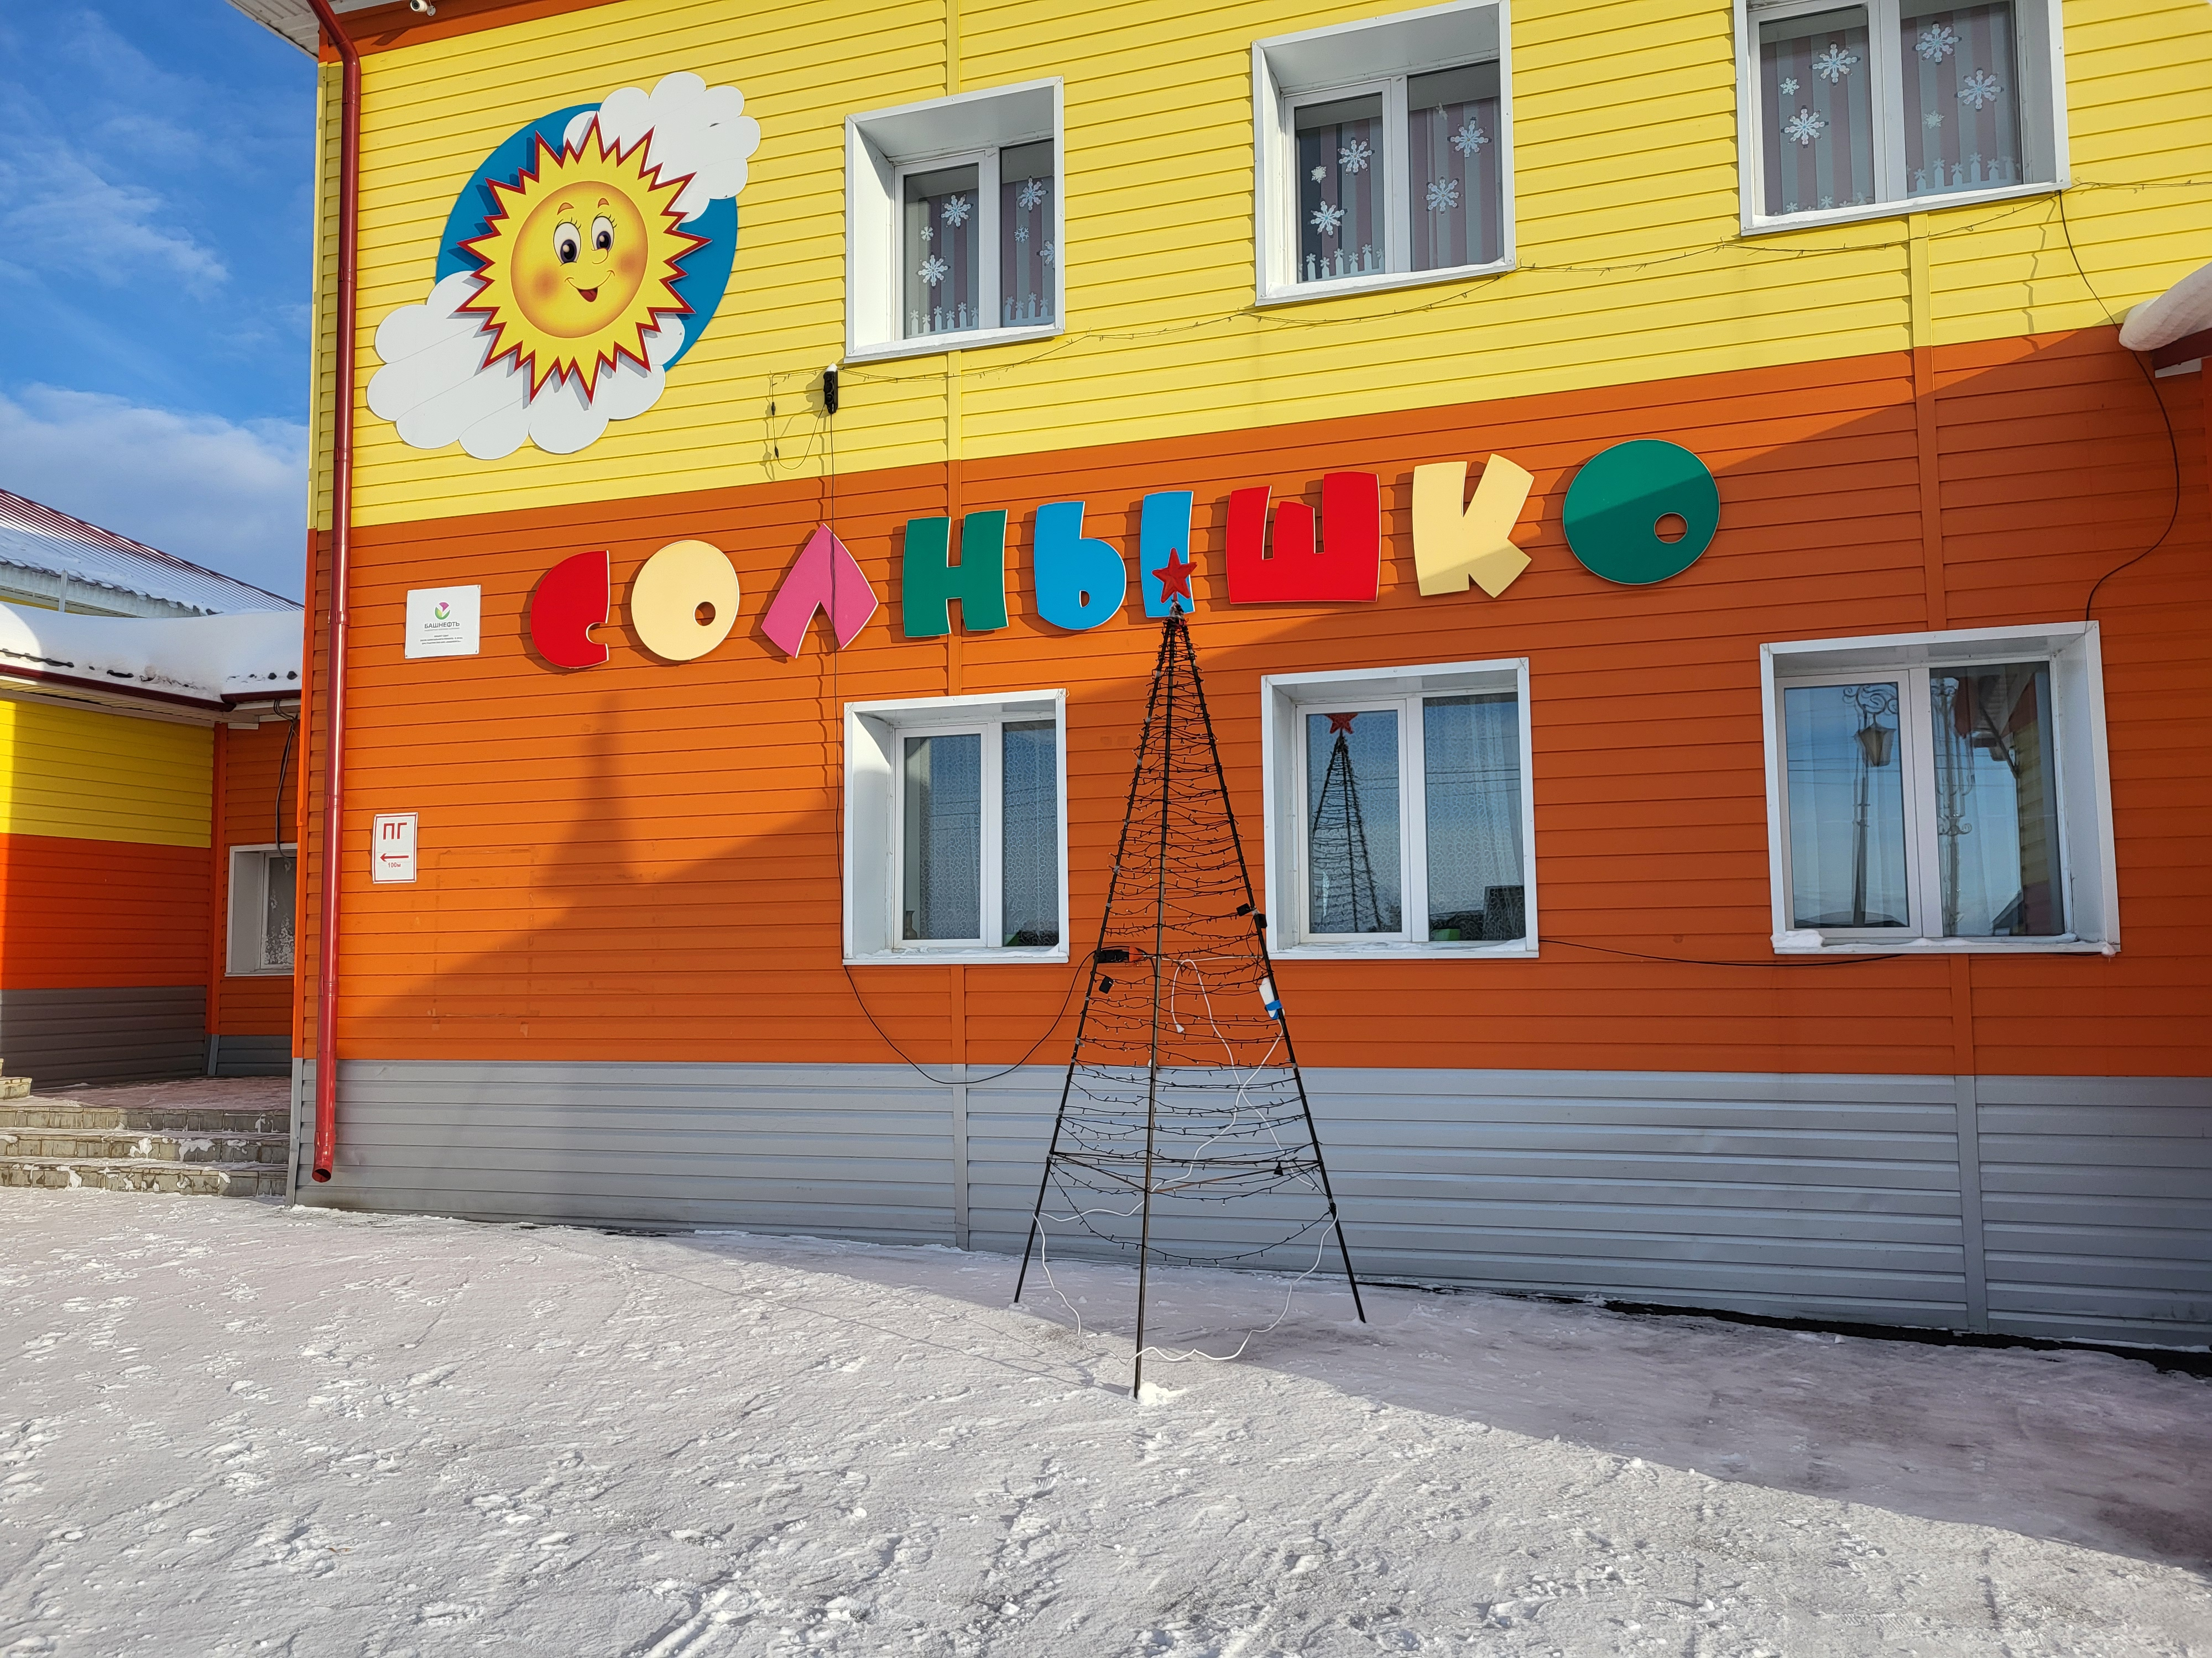
Ежегодно на участке детского сада мы устанавливали живую ель.
А в этом году у нас созрела классная идея — сделать простую новогоднюю елку из металла и гирлянд.

Slide 3
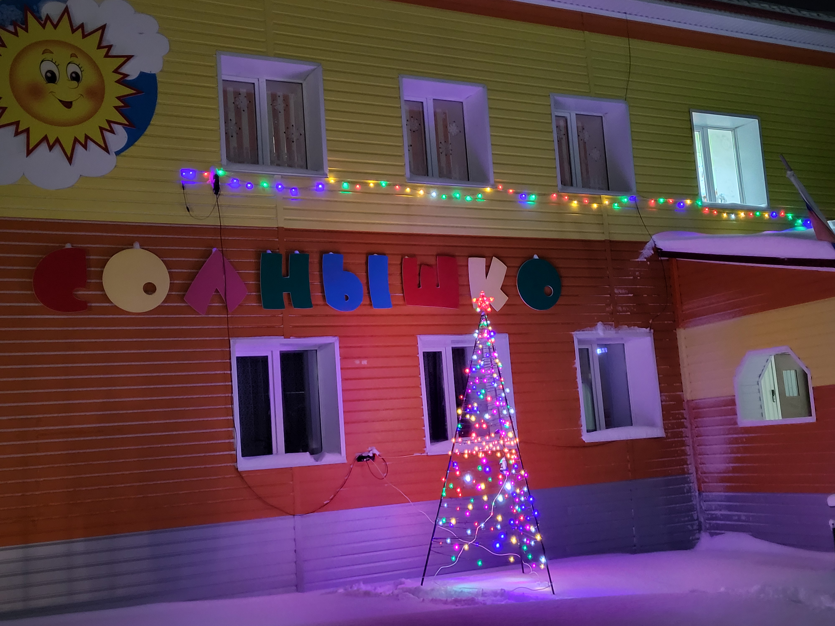
Выросла красавица из металлопрофиля
на радость деткам малым.
Мы сохранили еще одну Ёлочку!

Slide 4
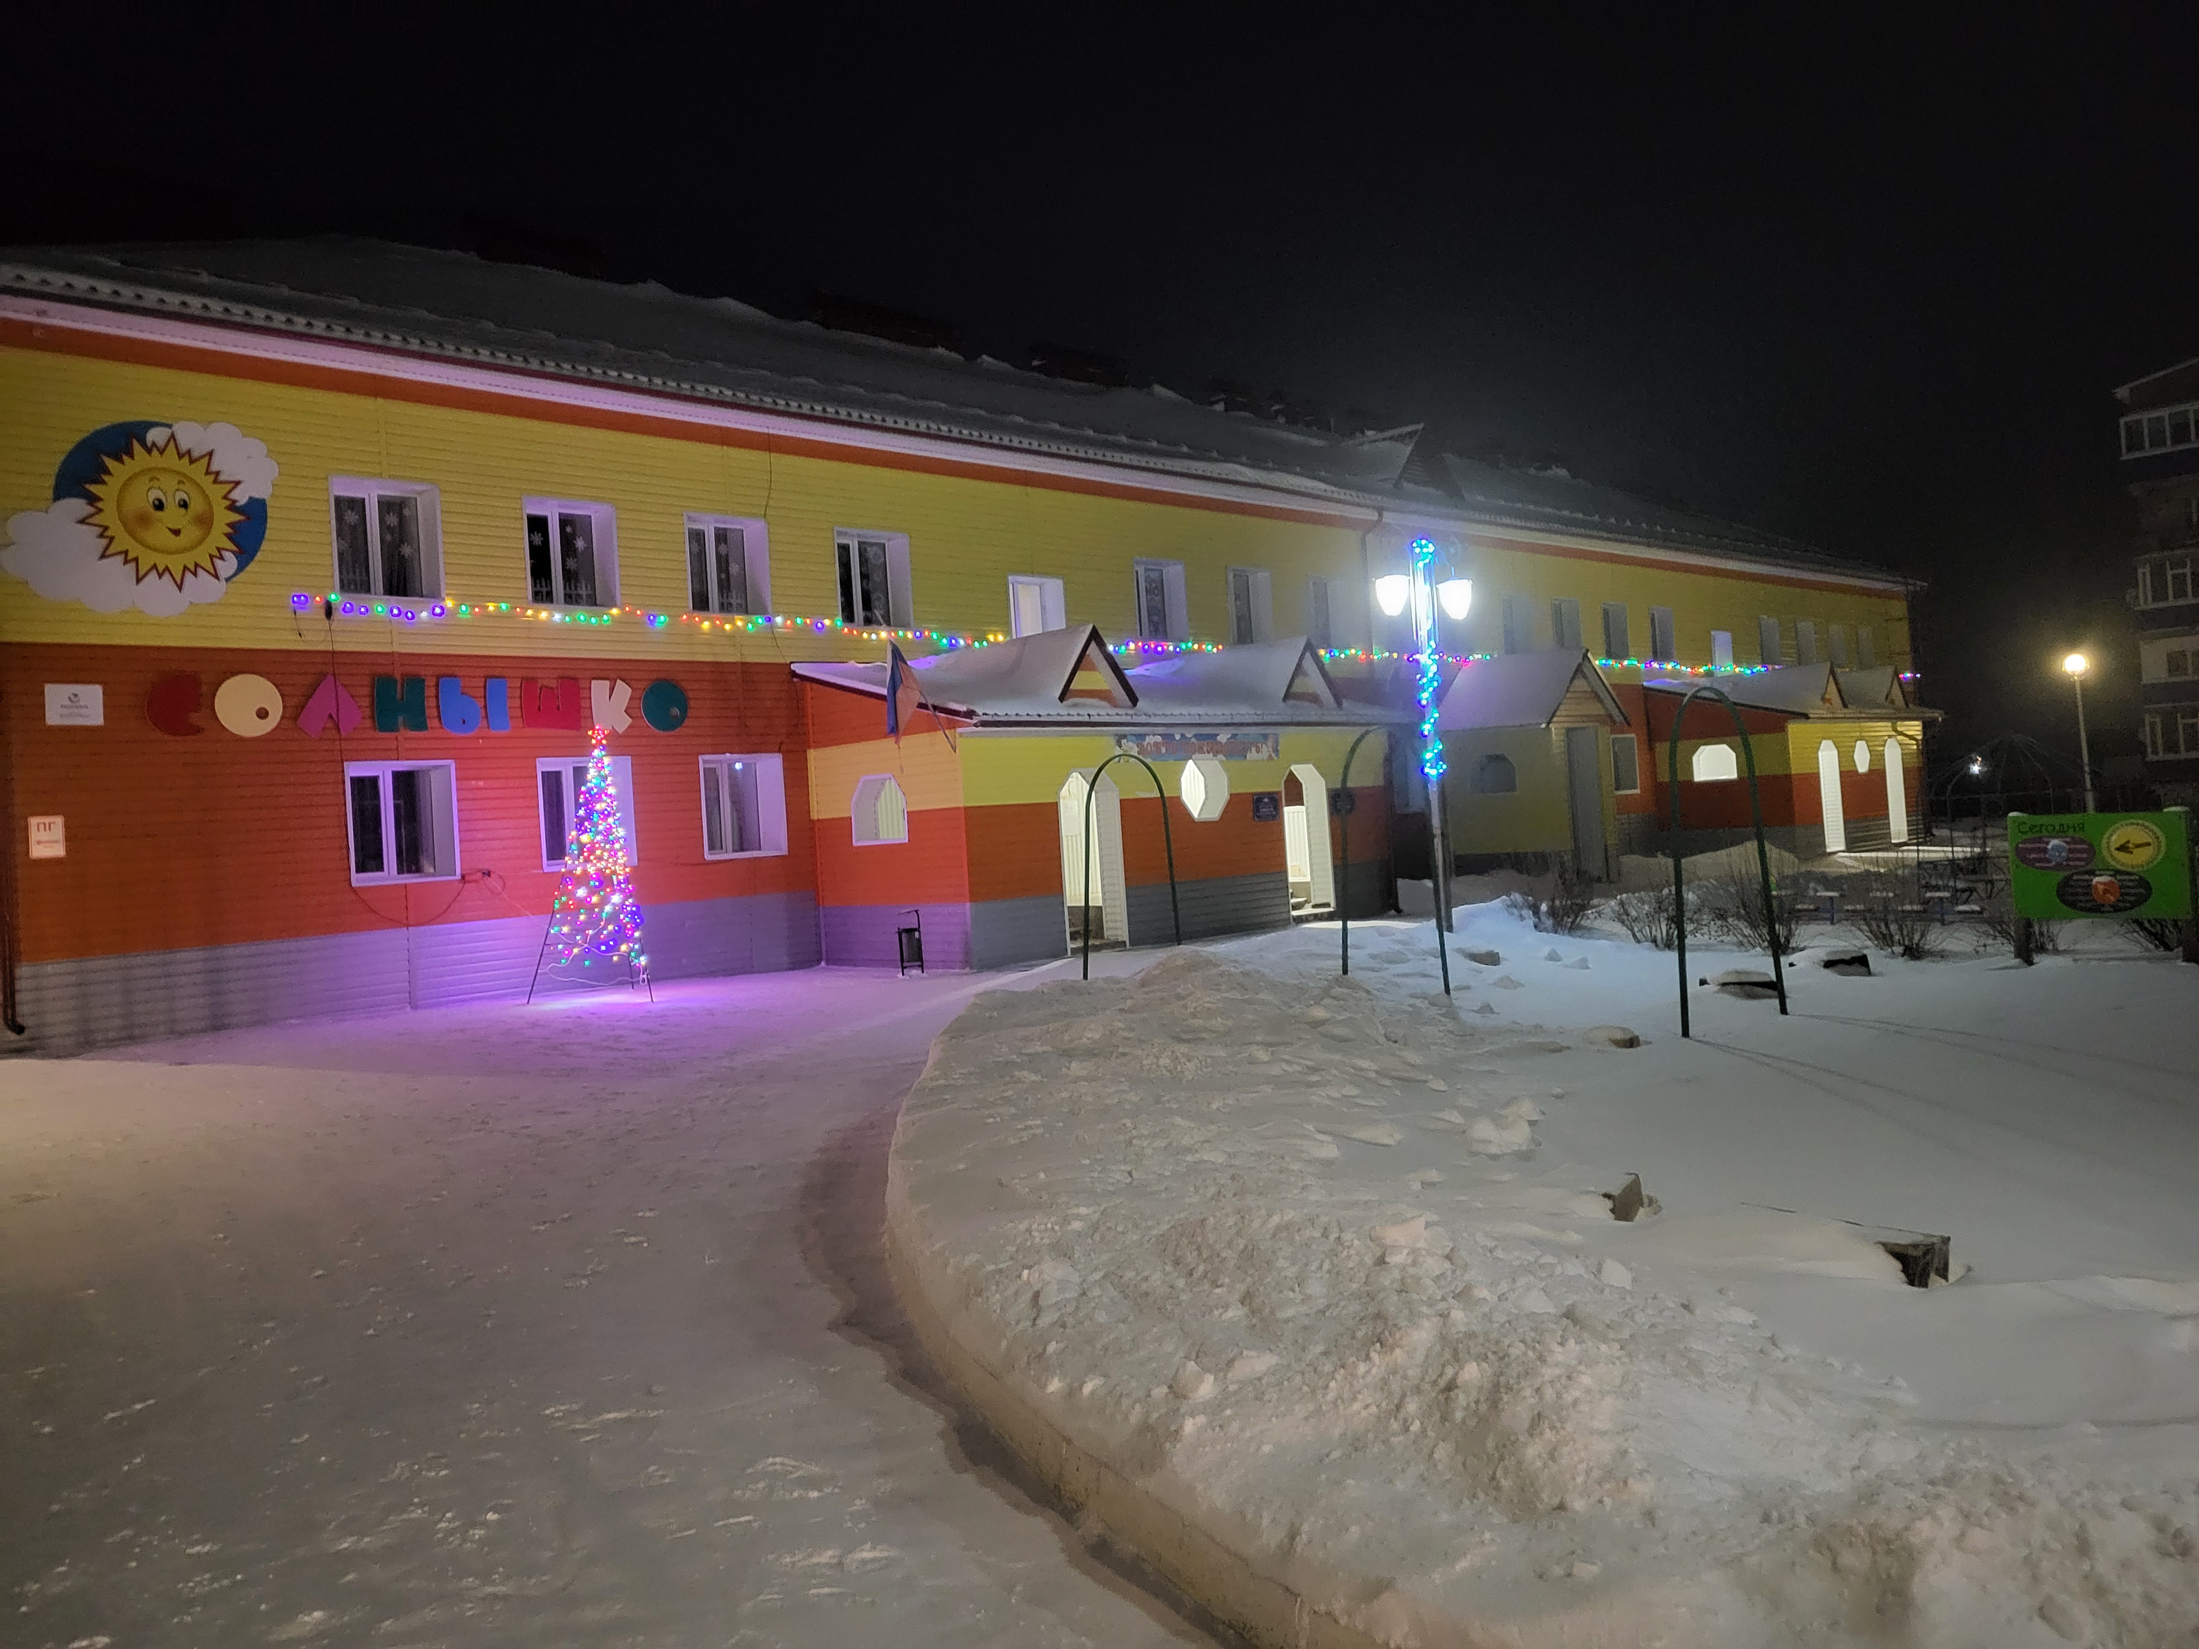
Ёлка из профильного металла и гирлянд стала отличным украшением участка детского сада.

